Slide 1
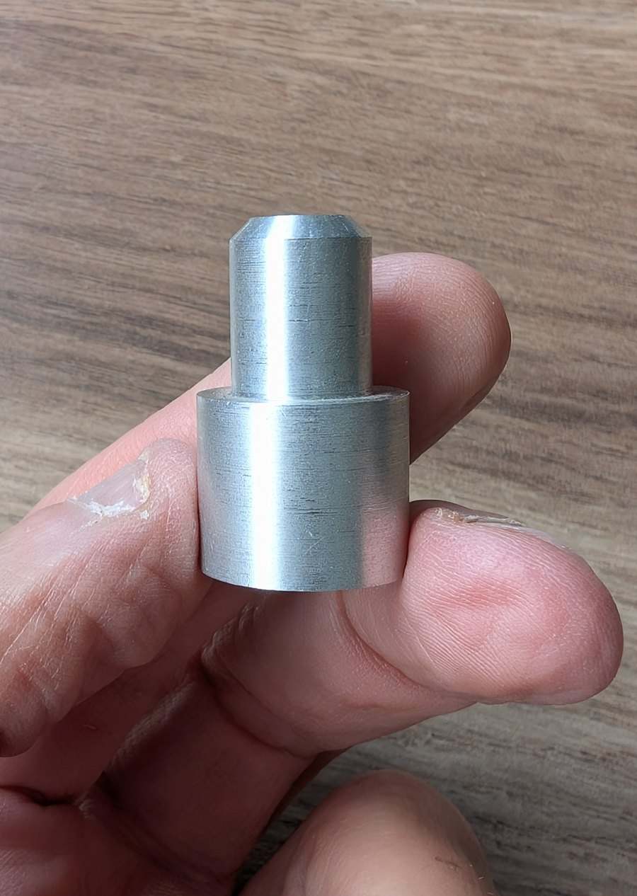

Capabilité et SPC
CQPM TECHNICIEN QUALITÉ · PROMO TQ6
Mesurer, surveiller, réagir
5, 6 et 25 novembre 2026 · AFPI Bourges
S. Jaubert · Pôle Formation UIMM Centre-Val de Loire
Notes:
Accueil. Pas de tour de table classique : on passe directement à « ma cote critique » (une cote que chacun contrôle à son poste). On note tout au paperboard : le mur des cotes servira jusqu’au 25 novembre. La pièce en photo est l’une des 20 butées des TP.

Slide 2
Trois jours, une seule question : peut-on faire confiance à nos pièces ?
LE PARCOURS
Jeudi 5 novembre
Jeudi 5 novembre
Vendredi 6 novembre
Vendredi 6 novembre
Mercredi 25 novembre
Mercredi 25 novembre
Toute mesure varie
Du cliché au film
Peut-on croire la mesure ?
On mesure le lot. On juge s’il plaît au client.
On fait tourner une production. On la surveille. On réagit.
On teste nos instruments. On assemble tout.
Ouverture · 2
Notes:
Annoncer la règle du jeu : pas plus de 30 minutes de diaporama d’affilée, tout le reste se fait sur les pièces. Les calculs sont faits par Excel ; ce qui compte, c’est lire et décider. Entre le 6 et le 25 : mission en entreprise sur une cote critique, sans chiffre confidentiel.

Slide 3
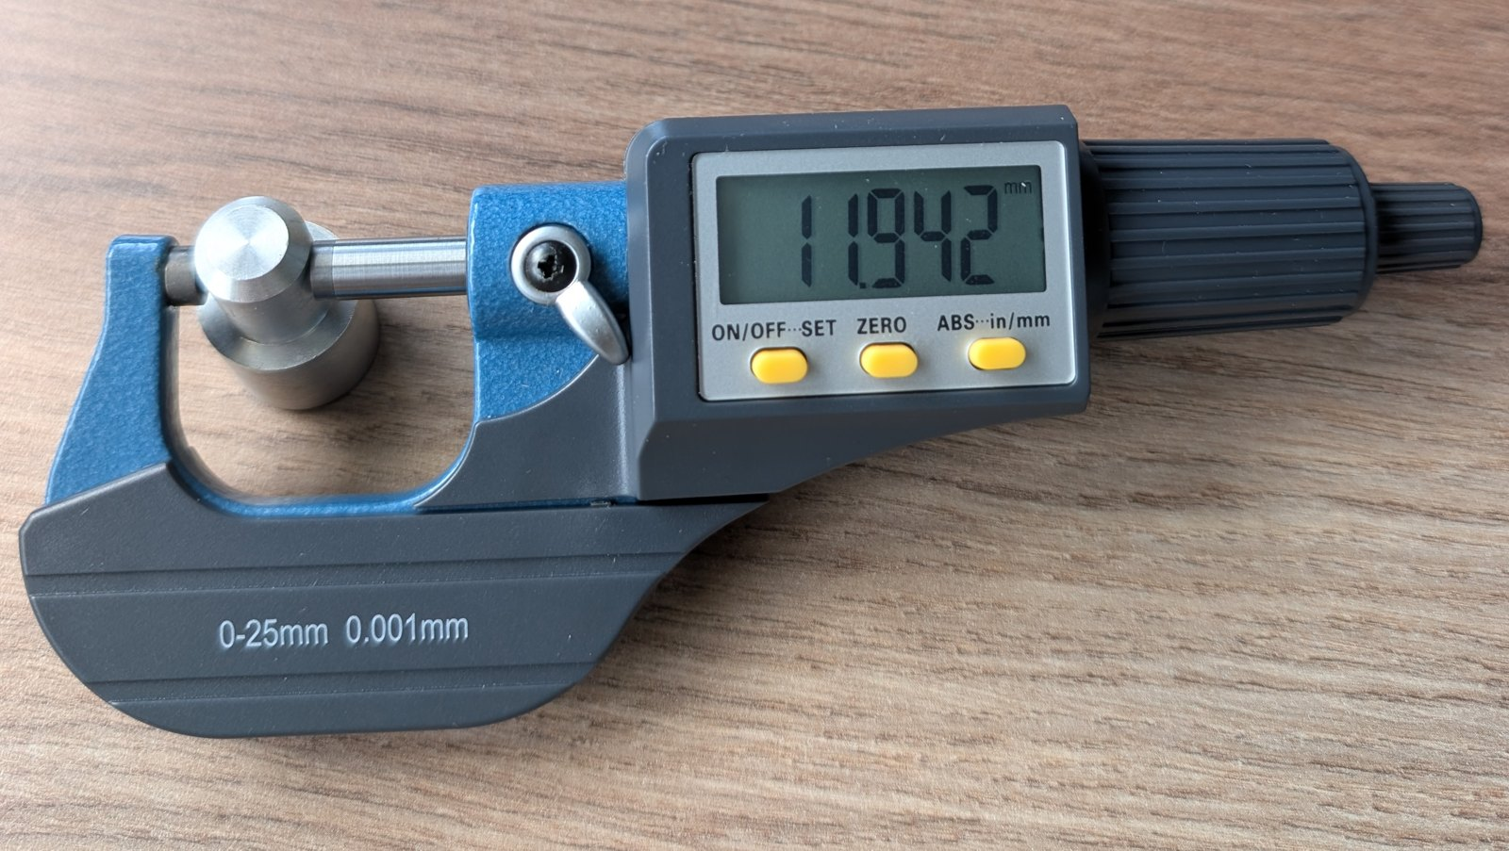
Le micromètre affiche 11,942. Est-ce la vraie valeur ?
FLASH MESURE
Six personnes, six mesures. Qui a raison ?
Notes:
À projeter après le flash mesure en aveugle sur les butées n° 1 à 5 (fiche A), une fois les post-it affichés. La photo montre le micromètre numérique de la formation (0-25 mm, résolution 0,001 mm) sur le petit diamètre d’une butée. Ne pas répondre : laisser le débat s’installer. Relever les causes citées (endroit de mesure sur la butée, pression des becs du pied ou serrage avec ou sans cliquet du micromètre, lecture du vernier et parallaxe sur le pied, propreté des touches, zéro, température). Conclure : on ne connaîtra jamais la vraie valeur, seulement une valeur mesurée. On y revient le 25 avec l’étude R&R.

Slide 4
Une mesure, c’est la pièce plus l’erreur de mesure
CE QUE LIT L’INSTRUMENT
ce qu’on lit
=
la vraie valeur
+
l’erreur de mesure
11,942
?
±
L’erreur vient de l’instrument, de la méthode, de l’opérateur, du milieu. Elle ne disparaît jamais. On peut seulement la mesurer et la rendre petite.
Séquence A · La variabilité · 4
Notes:
Valeur 11,942 : lecture réelle du micromètre sur une butée (photo de la diapo 3). Détail pour le formateur : on modélise la valeur lue comme Y = X + E, où X est la vraie valeur de la pièce et E l’erreur de mesure, supposées indépendantes. Les variances s’ajoutent : σ²(lue) = σ²(pièces) + σ²(mesure). C’est exactement ce que l’étude R&R décompose le jour 3.

Slide 5
Deux pièces identiques, ça n’existe pas
POURQUOI LES PIÈCES DIFFÈRENT
Machine
Méthode
Matière
Main-d’œuvre
Milieu
jeu, usure d’outil, échauffement
gamme, vitesse de coupe, serrage
dureté, lot de barre
réglage, habitudes
température, vibrations
Ces petites causes agissent toutes en même temps. Leur somme donne la variabilité naturelle du procédé.
Séquence A · La variabilité · 5
Notes:
Faire citer des exemples vécus à chaque stagiaire, sur leur propre production (KNDS, Compositec, Thales). Relier au module AMDEC et au diagramme d’Ishikawa qu’ils connaissent. Message : la variabilité n’est pas une faute, c’est une propriété du procédé.

Slide 6
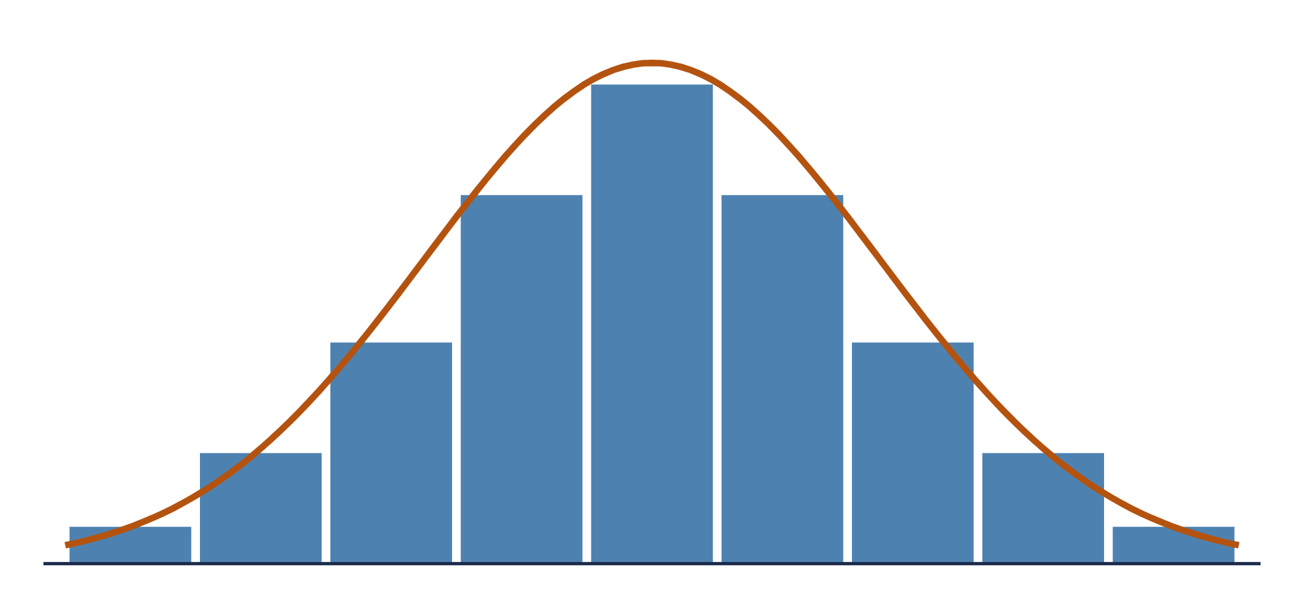
L’histogramme montre la forme de la variabilité
LE LOT EN IMAGE
Chaque barre compte les pièces d’une même tranche de diamètre.
Beaucoup au milieu, peu sur les bords : c’est la cloche.
La courbe orange est la loi normale, le modèle de cette cloche.
Séquence A · La variabilité · 6
Notes:
Construire l’histogramme mural avec les gommettes pendant le TP B, puis montrer cette diapo comme « mise au propre ». Insister : on ne regarde pas les pièces une par une, on regarde la forme du tas. Détail : la loi normale apparaît quand beaucoup de petites causes indépendantes s’additionnent (théorème central limite). Ne pas en faire un cours.

Slide 7

Où vise le procédé ? Combien bouge-t-il ?
DEUX NOMBRES SUFFISENT
Moyenne
Où on vise. Le régleur la corrige.
Écart-type
Combien ça bouge. Il faut agir sur le procédé.
Groupé, centré
bonne moyenne, petit écart-type
Dispersé
moyenne correcte, grand écart-type
Groupé, décalé
moyenne fausse, petit écart-type
Séquence A · La variabilité · 7
Notes:
Analogie du tir. Demander : lequel des trois tireurs corrige-t-on en tournant la molette du viseur ? Le troisième. Le deuxième, aucune molette ne le sauvera. Pour le formateur : écart-type d’échantillon s = racine de la somme des carrés des écarts à la moyenne divisée par n − 1. Excel : ECARTYPE (ou ECARTYPE.STANDARD).

Slide 8
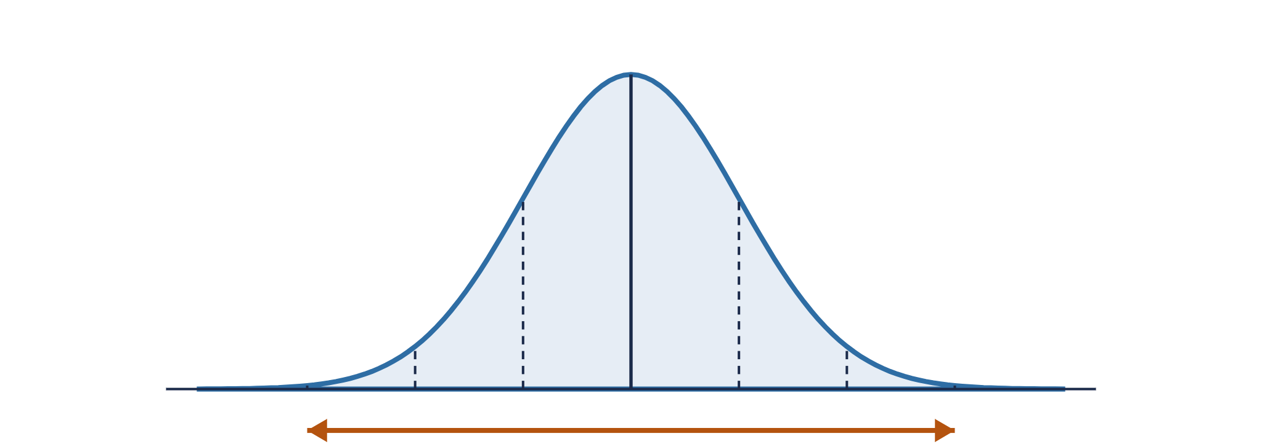
Six écarts-types : la place que prend le procédé
LA LARGEUR NATURELLE
moyenne
− 3σ
+ 3σ
6 écarts-types = 99,7 % des pièces
Séquence A · La variabilité · 8
Notes:
Chiffres de la loi normale : 68,3 % à ±1σ, 95,4 % à ±2σ, 99,73 % à ±3σ. Donc environ 2 700 pièces par million hors de ±3σ (1 350 de chaque côté). C’est cette largeur 6σ qu’on va comparer à la tolérance. Valable si l’histogramme a une forme de cloche : sinon, le dire et ne pas sur-interpréter.

Slide 9
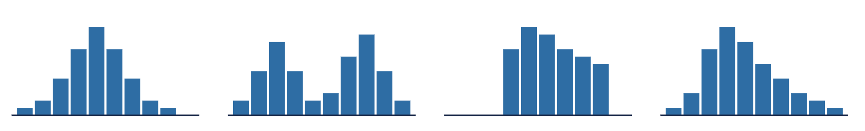
Que s’est-il passé à l’atelier ?
JEU · PAR ÉQUIPE
A
B
C
D
Pour chaque forme, racontez l’histoire de l’atelier qui a produit ces pièces.
Séquence A · La variabilité · 9
Notes:
Réponses attendues. A : procédé stable, causes communes seulement. B : deux populations mélangées (deux machines, deux réglages, deux lots matière, deux équipes). C : pièces triées, on a retiré celles sous la tolérance basse (le contrôle à 100 % masque le problème). D : distribution dissymétrique, typique d’une limite physique (une cote qui ne peut pas descendre sous une valeur, un faux-rond, une rugosité) ou d’une dérive d’usure pendant la série. Faire défendre chaque hypothèse.

Slide 10
La tolérance est le garage. Le procédé est la voiture.
L’IMAGE À GARDER
Le client fixe la largeur du garage. L’atelier fabrique la voiture. La capabilité dit si elle rentre, et si elle est garée au milieu.
Notes:
Diapo de transition vers la capabilité, juste après le tir sur cible (TP09). Garage = intervalle de tolérance IT, du plan. Voiture = largeur naturelle du procédé, 6 écarts-types. On ne peut pas élargir le garage (c’est le client) : on peut rétrécir la voiture (réduire la dispersion) ou mieux la garer (recentrer).

Slide 11

Cp : la voiture rentre-t-elle dans le garage ?
CP
CP
largeur du garage = IT (tolérance)
Cp = IT / 6σ
Cp = 1 : la voiture touche les deux murs.
Cp = 2 : il reste une voiture de marge.
Cp ne regarde pas où la voiture est garée.
largeur de la voiture = 6 écarts-types
Séquence B · La capabilité · 11
Notes:
Cp = (TS − TI) / (6σ). Ne dépend que de la dispersion, pas du centrage : c’est le potentiel du procédé s’il était parfaitement réglé. Exemple sur les butées : IT = 12,00 − 11,85 = 0,15 mm ; avec σ = 0,015 mm, Cp = 0,15 / 0,09 ≈ 1,67.

Slide 12

Cpk : la voiture est-elle garée au milieu ?
CPK
CPK
mur le plus proche
Cpk = distance au mur le plus proche / 3σ
On mesure depuis le milieu de la voiture (la moyenne) jusqu’au mur le plus proche.
Cpk est toujours inférieur ou égal à Cp. Égal si on est centré.
Séquence B · La capabilité · 12
Notes:
Cpk = min(TS − moyenne ; moyenne − TI) / (3σ). On divise par 3σ et non 6σ car on ne regarde qu’une moitié de la voiture. Exemple sur les butées : TI 11,85, TS 12,00, moyenne 11,95, σ 0,015 : Cpk = min(0,05 ; 0,10) / 0,045 ≈ 1,11 alors que Cp ≈ 1,67. Le procédé est bon, mal réglé.

Slide 13
Même garage, quatre voitures
LES QUATRE SITUATIONS
Capable
À recentrer
Trop dispersé
Les deux
Cp bon, Cpk bon. On surveille.
Cp bon, Cpk faible. Un réglage suffit.
Cp faible. Régler ne suffit pas.
Cp et Cpk faibles. Réduire la dispersion, puis recentrer.
Séquence B · La capabilité · 13
Notes:
Faire deviner le verdict avant de dévoiler le texte (le formateur peut masquer la ligne du bas). Lien avec le TP C : client 2 (serré) = cas 3 ; client 3 (décentré) = cas 2.

Slide 14
Ce que veut dire un Cpk
COMBIEN DE PIÈCES HORS TOLÉRANCE ?
Cpk | Mur le plus proche à… | Pièces hors tolérance de ce côté
1,00 | 3 écarts-types | ≈ 1 350 par million
1,33 | 4 écarts-types | ≈ 32 par million
1,67 | 5 écarts-types | ≈ 0,3 par million
2,00 | 6 écarts-types | ≈ 0,001 par million
Seuils courants : 1,33 pour un procédé, 1,67 pour une machine. Votre client peut exiger autre chose : c’est lui qui fixe la barre.
Séquence B · La capabilité · 14
Notes:
Valeurs de la loi normale (queue unilatérale) : P(Z > 3) ≈ 0,00135 ; P(Z > 4) ≈ 3,2·10⁻⁵ ; P(Z > 5) ≈ 2,9·10⁻⁷ ; P(Z > 6) ≈ 1·10⁻⁹. Ce sont des ordres de grandeur : ils supposent une loi normale et un procédé stable. Demander aux stagiaires ce qu’exigent KNDS, Compositec et Thales (cahier des charges, PPAP, plan de surveillance) plutôt que d’imposer 1,33.

Slide 15
Cm, Cmk : la machine seule. Cp, Cpk : le procédé dans la durée.
MACHINE OU PROCÉDÉ ?
Machine · Cm, Cmk
Procédé · Cp, Cpk
Une courte série produite d’affilée, sans retouche du réglage (souvent 50 pièces).
Des prélèvements répartis sur des jours ou des semaines.
Une seule matière, un seul opérateur, peu de temps : on voit la machine.
Tous les 5M jouent : changements d’outil, de lot, d’équipe.
Seuil courant : 1,67
Seuil courant : 1,33
La machine est toujours plus capable que le procédé : la durée ajoute de la variabilité.
Séquence B · La capabilité · 15
Notes:
Mêmes formules, pas les mêmes données. Cm = IT / 6σ court terme, Cmk idem avec le centrage. Le seuil machine est plus haut parce que le procédé ajoutera forcément de la dispersion. Nos pièces du jour 1 : lot dont on ne connaît pas l’ordre de fabrication, donc en toute rigueur des indices de performance Pp/Ppk (écart-type global). Le dire en une phrase.

Slide 16

Le procédé n’est pas capable : que fait-on ?
DÉCIDER
Si
Sinon, si
Sinon
Cpk ≥ seuil
Cp ≥ seuil
Cp < seuil
Capable. On surveille avec une carte.
Le procédé est bon mais mal réglé. On recentre.
Il faut réduire la dispersion : 5M, maintenance, méthode.
En attendant l’amélioration : contrôle renforcé ou tri, décidés avec le client. Le tri ne rend pas le procédé capable.
Séquence B · La capabilité · 16
Notes:
Mise en relation avec l’étude de cas TP4 (le client exige Cpk ≥ 1,33). Rappeler qu’on vérifie d’abord la mesure : un mauvais instrument gonfle σ et fait chuter Cp (jour 3).

Slide 17
La capabilité est une photo. Le SPC est le film.
JOUR 2
JOUR 2
Une photo dit si le lot était bon. Le film dit si le procédé est en train de changer, avant que les pièces sortent de la tolérance.
Notes:
Ouverture de la séquence SPC, après l’entonnoir de Deming. SPC = Statistical Process Control, en français MSP (maîtrise statistique des procédés). Idée : passer de la détection (trier les mauvaises pièces) à la prévention (réagir sur le procédé avant les mauvaises pièces).

Slide 18
Le bruit de fond et l’événement
DEUX FAMILLES DE CAUSES
Causes communes
Causes spéciales
Toujours là, nombreuses, petites. Elles font la largeur de la cloche.
Rares, identifiables. Elles déplacent ou élargissent la cloche.
Exemples : jeu normal, petites variations de température, matière.
Exemples : outil cassé, nouveau lot de barre, mauvais bridage.
On ne touche pas au réglage. On améliore le procédé, en projet.
On réagit tout de suite. On cherche la cause et on la supprime.
La carte de contrôle sert à une seule chose : dire laquelle des deux est à l’œuvre.
Séquence C · Le SPC · 18
Notes:
Vocabulaire de Shewhart et Deming. Un procédé « sous contrôle » (stable) ne présente que des causes communes : il est prévisible, ce qui ne veut pas dire capable. Faire classer par les stagiaires des exemples de leur atelier dans les deux colonnes.

Slide 19
Corriger à chaque pièce augmente la dispersion
CE QUE MONTRE L’ENTONNOIR
Règle 1
Règle 2
On ne touche à rien
On compense le dernier écart
Dispersion naturelle.
Dispersion multipliée par environ 1,4.
Un opérateur consciencieux qui retouche le réglage sur une cause commune dégrade le procédé. La carte dit quand il faut agir, et surtout quand il ne faut pas.
Séquence C · Le SPC · 19
Notes:
Expérience de l’entonnoir de Deming (TP08). Règle 2 : après chaque bille, on déplace l’entonnoir de l’opposé de l’écart constaté. La variance double, donc l’écart-type est multiplié par √2 ≈ 1,41. Règles 3 et 4 (corriger depuis la cible, ou se placer sur la dernière bille) font pire, jusqu’à la dérive. Comparer aux résultats obtenus par le groupe.

Slide 20
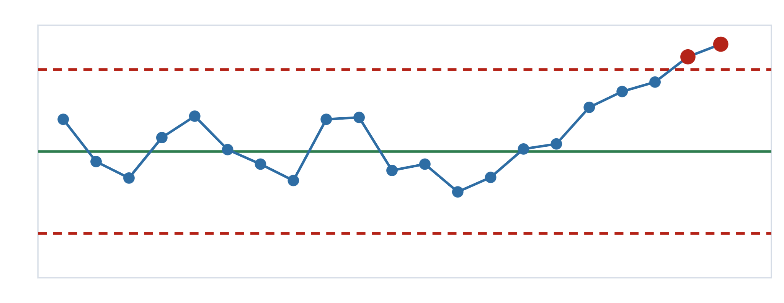
Une carte X̄ : les moyennes, dans le temps
ANATOMIE
limite supérieure de contrôle
ligne centrale
limite inférieure de contrôle
un point = 3 pièces mesurées, leur moyenne
Séquence C · Le SPC · 20
Notes:
Sur la carte X̄ : la moyenne de chaque sous-groupe. Sur la carte R, juste en dessous dans la pratique : l’étendue (max − min) du sous-groupe, qui surveille la dispersion. Pour n = 3 : LSC = X̄̄ + A₂R̄ avec A₂ = 1,023 ; LSC(R) = D₄R̄ avec D₄ = 2,574 ; LIC(R) = 0. Le classeur 2 fait ces calculs. Ici, le dernier point sort : alarme.

Slide 21
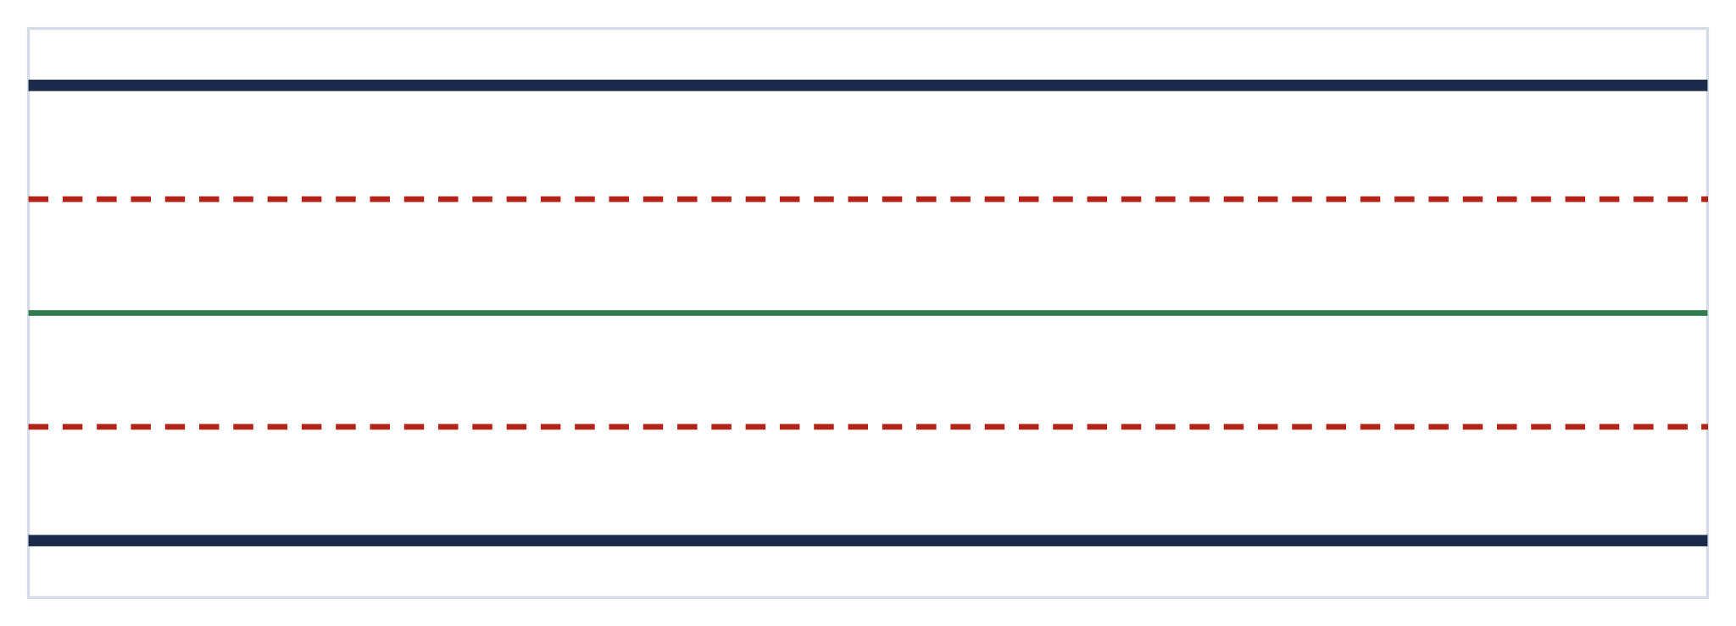
Limites de contrôle ≠ tolérances
L’ERREUR À NE JAMAIS FAIRE
TS · voix du client (plan)
LSC · voix du procédé (mesures)
LIC · voix du procédé (mesures)
TI · voix du client (plan)
Un point hors limites de contrôle, avec une pièce bonne : c’est un avertissement, pas un rebut. On n’écrit jamais la tolérance sur une carte X̄.
Séquence C · Le SPC · 21
Notes:
Les limites de contrôle sont calculées sur les mesures du procédé : elles disent ce que le procédé fait normalement. Les tolérances sont écrites sur le plan : elles disent ce que le client accepte. Les limites de la carte X̄ portent sur des moyennes, plus resserrées que les pièces individuelles : on ne peut donc pas les comparer aux tolérances. Sur le mur, carte A1 : deux couleurs.

Slide 22
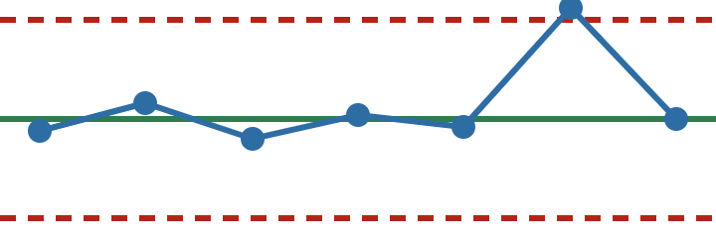
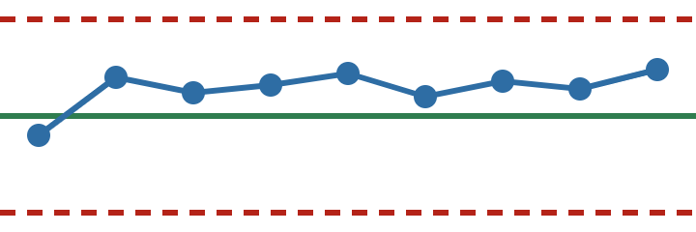
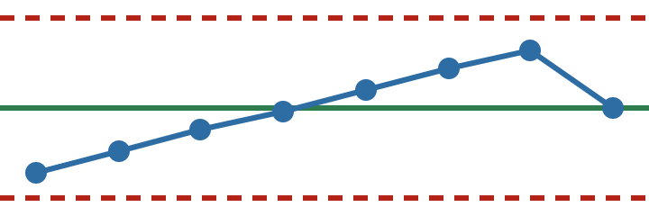
Trois règles à connaître par cœur
QUAND LA CARTE SONNE
1 point dehors
7 du même côté
6 en pente
Un point hors des limites de contrôle.
Le réglage s’est décalé.
Usure, échauffement, dérive.
Quatrième règle : tout ce qui vous paraît bizarre. Un pilote de carte qui doute s’arrête et demande.
Séquence C · Le SPC · 22
Notes:
Version simplifiée pour l’atelier, programmée dans le classeur 2. Les seuils varient selon les référentiels et les clients : règles de Western Electric, de Nelson, AIAG (7, 8 ou 9 points du même côté selon les cas). Vérifier ce qu’utilise l’entreprise des stagiaires. Ce qui compte : chaque règle correspond à un événement improbable si seules les causes communes agissent.

Slide 23
Une OCAP répond à l’avance à cinq questions
RÉAGIR
Question | Exemple de réponse écrite
Qui arrête ? | L’opérateur, sans demander l’autorisation
Que fait-on des pièces ? | On isole tout depuis le dernier point normal
Qui cherche la cause ? | L’opérateur avec le régleur, grille 5M
Quand redémarre-t-on ? | Après correction et un prélèvement conforme
Où trace-t-on ? | Sur la carte et dans le cahier de bord
Séquence C · Le SPC · 23
Notes:
OCAP : Outil de Contrôle d’Action Préventive, aussi appelé fiche réflexe. Ces cinq questions sont une grille de lecture : se caler sur la structure de l’OCAP du TP10 et sur celles que les stagiaires rapportent de leur entreprise. Le point important : décider à froid, avant l’alarme, pour ne pas improviser à chaud.

Slide 24
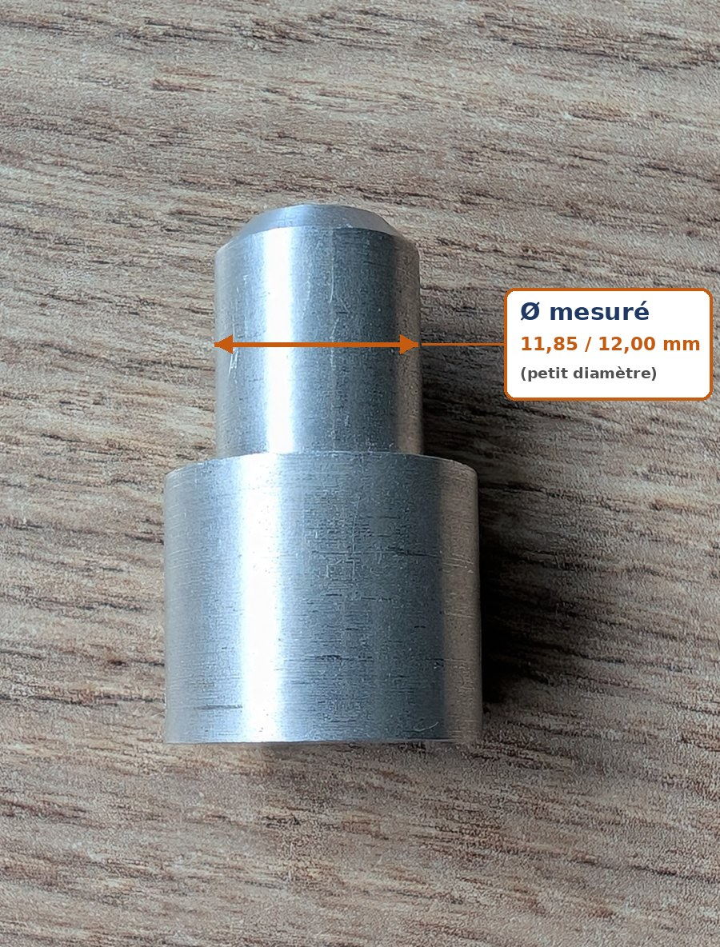
Peut-on croire la mesure ?
25 NOVEMBRE
25 NOVEMBRE
Le 5 novembre, six mesures de la même pièce ne concordaient pas. Aujourd’hui, on chiffre cet écart.
Notes:
On referme la boucle ouverte le premier jour. Rappeler les écarts constatés au flash mesure (les post-it sont encore au mur, si possible). L’étude R&R est une partie de la MSA (Measurement System Analysis, analyse des systèmes de mesure).

Slide 25
Ce qu’on voit bouger = les pièces + la mesure
LE BUDGET DE VARIATION
Bon instrument
Instrument limite
Mauvais instrument
■ variation des pièces : ce qu’on veut voir
■ variation de la mesure : le bruit
Si la mesure prend trop de place, on juge l’instrument au lieu de juger les pièces.
Séquence D · Le Gage R&R · 25
Notes:
Schéma qualitatif, proportions choisies pour l’illustration. Pour le formateur : ce sont les variances qui s’additionnent, σ²(total) = σ²(pièces) + σ²(R&R), pas les écarts-types. C’est pourquoi le classeur calcule TV = √(GRR² + PV²), et pourquoi les pourcentages %EV, %AV, %GRR, %PV ne font pas 100 % en somme.

Slide 26


Répétabilité et reproductibilité
DEUX SOURCES D’ERREUR
Répétabilité
Reproductibilité
Le même opérateur mesure la même pièce plusieurs fois. Retrouve-t-il la même valeur ?
Plusieurs opérateurs mesurent la même pièce. Trouvent-ils la même valeur ?
Révèle surtout l’instrument et la façon de le tenir.
Révèle surtout la méthode et la formation.
R&R = Répétabilité et Reproductibilité. Les deux ensemble donnent l’erreur totale du moyen de mesure.
Séquence D · Le Gage R&R · 26
Notes:
EV (equipment variation) = répétabilité, AV (appraiser variation) = reproductibilité, GRR = √(EV² + AV²). Une bonne question pour lancer : « Si on n’avait qu’un seul opérateur, laquelle des deux pourrait-on mesurer ? »

Slide 27
10 pièces, 3 opérateurs, 2 essais, en aveugle
L’ÉTUDE D’AUJOURD’HUI
10
3
2
60
pièces qui couvrent toute l’étendue du lot
opérateurs, avec le même instrument
essais chacun, sans voir le premier
mesures par instrument
Numéros cachés, ordre tiré au sort : sinon on se souvient de sa première valeur et la répétabilité paraît meilleure qu’elle n’est.
Séquence D · Le Gage R&R · 27
Notes:
Méthode moyenne-étendue (AIAG MSA, 4e édition). Constantes pour 2 essais, 3 opérateurs, 10 pièces : K1 = 0,8862, K2 = 0,5231, K3 = 0,3146. EV = R̄̄·K1 ; AV = √((X̄diff·K2)² − EV²/(n·r)) ; PV = Rp·K3. Le classeur 3 fait tout. Rotation des rôles : voir fiche E. Prévoir 30 à 45 min de mesure par instrument.

Slide 28
Le %R&R : quelle part de la variation vient de la mesure ?
LIRE LE VERDICT
moins de 10 %
de 10 à 30 %
plus de 30 %
Accepté
Acceptable selon l’enjeu de la cote et le coût d’un meilleur moyen
Refusé
Et le nombre de catégories distinctes doit être au moins 5 : l’instrument doit savoir ranger les pièces en au moins 5 familles.
Séquence D · Le Gage R&R · 28
Notes:
Seuils AIAG MSA. Le %R&R se calcule de deux façons dans le classeur : par rapport à la variation totale observée (%VT) et par rapport à la tolérance (%Tol = 6·GRR / IT). Avec des pièces très proches les unes des autres, le %VT est sévère : d’où le choix de 10 pièces couvrant toute l’étendue. ndc = 1,41 × PV / GRR, tronqué.

Slide 29
La résolution doit valoir au plus un dixième de la tolérance
RÈGLE DE BASE
Instrument | Résolution | Butées : IT 0,15 mm | IT 0,40 mm
Pied à coulisse 1/50 | 0,02 mm | trop gros | convient
Micromètre au 1/100 | 0,01 mm | convient | convient
Micromètre au 1/1000 (le nôtre) | 0,001 mm | convient largement | convient
Condition nécessaire, pas suffisante : un instrument fin mal utilisé peut quand même échouer à l’étude R&R.
Séquence D · Le Gage R&R · 29
Notes:
Règle usuelle en métrologie d’atelier (AIAG MSA la formule aussi). Butées : IT = 0,15 mm, donc résolution maxi 0,015 mm. Le pied à coulisse au 1/50 (0,02) ne convient pas. Le micromètre de la formation est numérique, 0-25 mm, au 0,001 mm : il respecte la règle avec une marge de 15. Un micromètre au 0,01 la respecterait de peu. L’étude R&R du jour doit confirmer que la répétabilité suit.

Slide 30
Le verdict dit aussi où agir
AMÉLIORER LA MESURE
La répétabilité domine
La reproductibilité domine
instrument plus fin ou mieux entretenu
montage, butée, appui de la pièce
endroit de mesure repéré
mode opératoire écrit
formation commune
même force de serrage (cliquet)
On refait l’étude après chaque action : c’est la seule preuve que ça a marché.
Séquence D · Le Gage R&R · 30
Notes:
Faire le lien avec les résultats obtenus dans l’étude du matin : le classeur indique le point faible principal. Le cliquet du micromètre est un bon exemple concret de réduction de la reproductibilité.

Slide 31
Nos Cp étaient-ils justes ?
RETOUR AU 5 NOVEMBRE
RETOUR AU 5 NOVEMBRE
dispersion vue² = dispersion pièces² + dispersion mesure²
Une partie de l’écart-type mesuré le premier jour venait de l’instrument. Le vrai procédé est un peu meilleur que ce qu’on a calculé.
Moralité : on valide l’instrument avant de juger un procédé, jamais après.
Séquence D · Le Gage R&R · 31
Notes:
Exemple chiffré si besoin : σ vue = 0,015 et σ mesure = 0,006 donnent σ pièces = √(0,015² − 0,006²) ≈ 0,0137. Le Cp passe de IT/0,090 à IT/0,082, soit environ +9 %. Faire le calcul avec les vraies valeurs du groupe (classeur 1 et classeur 3, étude micromètre).

Slide 32

Mesurer, juger, surveiller, réagir
À EMPORTER
Mesurer
Juger
Surveiller
Réagir
Instrument validé par une étude R&R
Cp et Cpk face à l’exigence du client
Carte X̄/R, limites du procédé
OCAP écrite à l’avance
Notes:
Synthèse finale, avant les affiches du cas intégratif (fiche F). Chaque case correspond à une case de l’affiche « plan de maîtrise d’une cote ». Tour de table de clôture : ce que je change au poste lundi.

